Slide 1
BİREYSEL YETENEKLERİ GELİŞTİRME
DÜŞÜNME BECERİLERİ KAZANMA GÖRSEL HAFIZAYI GÜÇLENDİRME
BİLSEM ÖN DEĞERLENDİRME

Slide 2

İNCELE
GÖRSELİ HAFIZANA YERLEŞTİR
UYGUN KUTUCUĞU İŞARETLE

Slide 3

1
0:03
0:01
0:06
0:04
0:02
0:00
0:08
0:07
0:05
0:09
0:12
0:10
0:13
0:11
0:15
0:14

Slide 4
0:03
0:01
0:06
0:04
0:02
0:00
0:08
0:07
0:05
0:09
0:12
0:10
0:13
0:11
0:15
0:14
? | ? | ?

Slide 5
2
0:03
0:01
0:06
0:04
0:02
0:00
0:08
0:07
0:05
0:09
0:12
0:10
0:13
0:11
0:15
0:14

Slide 6
 | ?
0:03
0:01
0:06
0:04
0:02
0:00
0:08
0:07
0:05
0:09
0:12
0:10
0:13
0:11
0:15
0:14

Slide 7
3
Kare şeklindeki bir kağıt oklar yönünde şekillerdeki gibi katlanarak bir delik açılıyor. Buna göre kağıt açıldığında görüntüsü aşağıdakilerden hangisi gibi olur?
0:03
0:01
0:06
0:04
0:02
0:00
0:08
0:07
0:05
0:09
0:12
0:10
0:13
0:11
0:15
0:14

Slide 8
0:03
0:01
0:06
0:04
0:02
0:00
0:08
0:07
0:05
0:09
0:12
0:10
0:13
0:11
0:15
0:14

Slide 9
4
0:03
0:01
0:06
0:04
0:02
0:00
0:08
0:07
0:05
0:09
0:12
0:10
0:13
0:11
0:15
0:14

Slide 10
? |  |  | ?
0:03
0:01
0:06
0:04
0:02
0:00
0:08
0:07
0:05
0:09
0:12
0:10
0:13
0:11
0:15
0:14

Slide 11
5
0:03
0:01
0:06
0:04
0:02
0:00
0:08
0:07
0:05
0:09
0:12
0:10
0:13
0:11
0:15
0:14

Slide 12
?
0:03
0:01
0:06
0:04
0:02
0:00
0:08
0:07
0:05
0:09
0:12
0:10
0:13
0:11
0:15
0:14

Slide 13
6
0:03
0:01
0:06
0:04
0:02
0:00
0:08
0:07
0:05
0:09
0:12
0:10
0:13
0:11
0:15
0:14

Slide 14
0:03
0:01
0:06
0:04
0:02
0:00
0:08
0:07
0:05
0:09
0:12
0:10
0:13
0:11
0:15
0:14
 |  | ?

Slide 15
7
0:03
0:01
0:06
0:04
0:02
0:00
0:08
0:07
0:05
0:09
0:12
0:10
0:13
0:11
0:15
0:14

Slide 16
 | ?
0:03
0:01
0:06
0:04
0:02
0:00
0:08
0:07
0:05
0:09
0:12
0:10
0:13
0:11
0:15
0:14
 |  |  | ?

Slide 17









8
0:03
0:01
0:06
0:04
0:02
0:00
0:08
0:07
0:05
0:09
0:12
0:10
0:13
0:11
0:15
0:14
?

Slide 18









9
?
0:03
0:01
0:06
0:04
0:02
0:00
0:08
0:07
0:05
0:09
0:12
0:10
0:13
0:11
0:15
0:14

Slide 19





10
?
0:03
0:01
0:06
0:04
0:02
0:00
0:08
0:07
0:05
0:09
0:12
0:10
0:13
0:11
0:15
0:14

Slide 20
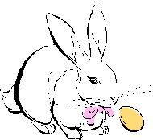
11
?
0:03
0:01
0:06
0:04
0:02
0:00
0:08
0:07
0:05
0:09
0:12
0:10
0:13
0:11
0:15
0:14

Slide 21
12
?
0:03
0:01
0:06
0:04
0:02
0:00
0:08
0:07
0:05
0:09
0:12
0:10
0:13
0:11
0:15
0:14

Slide 22









13
?
0:03
0:01
0:06
0:04
0:02
0:00
0:08
0:07
0:05
0:09
0:12
0:10
0:13
0:11
0:15
0:14

Slide 23



14
0:03
0:01
0:06
0:04
0:02
0:00
0:08
0:07
0:05
0:09
0:12
0:10
0:13
0:11
0:15
0:14
?

Slide 24
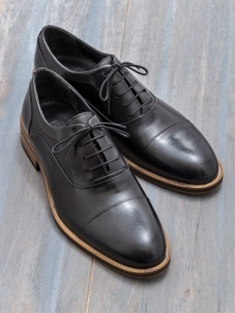
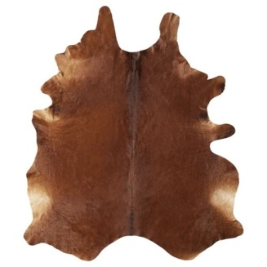
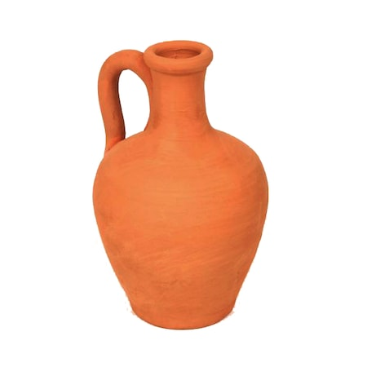
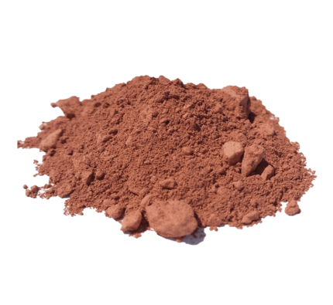

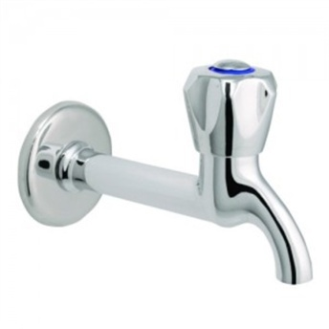
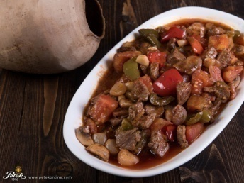
15
0:03
0:01
0:06
0:04
0:02
0:00
0:08
0:07
0:05
0:09
0:12
0:10
0:13
0:11
0:15
0:14
?

Slide 25

TEKRAR DENE
GERİ DÖN

Slide 26
ÇOK DİKKATLİSİNİZ
Tebrikler…
www.ekahizliokuma.com
tel: 05395476137 - 05386636174

